Slide 1


Zones et parcs d’activités, quel nouveau modèle?
Jamila Jaaïdane, ANCT, Ihedate 15 juin 2023

Slide 2
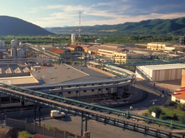
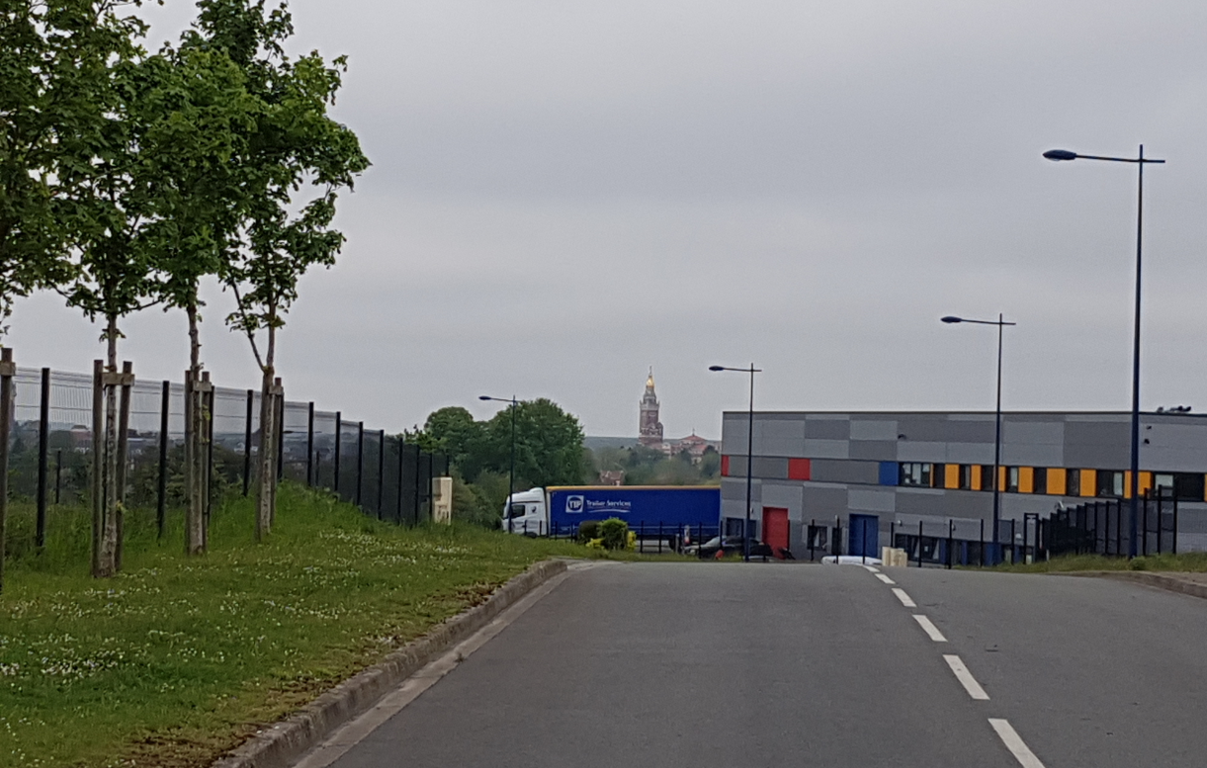
Les ZAE, produits à l’obsolescence programmée d’un aménagement extensif, fondé sur l’étalement urbain, depuis 50 ans
1.
2.
ZAN et activités économiques
3.
La requalification des ZAE, un enjeu constant de l’action (vaine jusqu’ici?) des collectivités
4.
Le phénotype de la ZAE de demain
fabrique prospective, Anct, 2022
5.
Le ZAN, nouveau paradigme pour une attractivité économique plus sobre des territoires

Slide 3
Les ZAE, produits à l’obsolescence programmée d’un aménagement extensif, fondé sur l’étalement urbain, depuis 50 ans
1.
ZAE : encore un flou juridique pour la définir, rendant difficile le chiffrage au niveau national (entre 24 000 et 32 000 ?)
Travaux actuels du CNIG pour établir un référentiel ZAE
👉‍
👉‍
Les inventaires de ZAE en cours dans les territoires/epci (rendus obligatoires par la loi Climat & résilience de 2021) devraient permettre de les recenser pour les mieux les connaitre
Facteurs du déclassement/obsolescence des ZAE : logique expansive des collectivités aux compétences développement éco renforcées pour attirer des entreprises (surabondance de ZAE nouvelles pour répondre aux besoins évolutifs des entreprises : foncier peu cher et abondant), déficit dans la gestion/entretien des espaces et équipements publics dans les ZAE, déficit dans le renouvellement de l’offre immobilière, cycle de vie court des ZAE
Un étalement urbain accéléré déjà initié par le desserrement industriel : la création des ZAE est responsable d’environ 30% de l’artificialisation des terres agricoles

Slide 4
Les grandes périodes de l’apogée des ZAE :
Fin des années 60/années 70 : relocaliser les industries en périphérie (desserrement industriel) et répondre aux besoins des entreprises à la recherche de grand foncier abordable et facilement accessible (à proximité des infrastructures de transport)
Années 80/90 : action expansionniste du fait des collectivités (lois de décentralisation de 1982), avec une forte consommation foncière de petites et moyennes ZAE. À partir des années 1990, les intercommunalités sont montées en compétences en matière d’aménagement économique, et ont encouragé la création de ZAE de plus grande taille, surtout en périphérie. Elles ont aussi engagé une rationalisation de l’offre de ZAE de petite surface.
Années 2000: des ZAE moins denses, avec plus d’espaces d’agrément et de stationnement, et (toujours reléguées en périphérie), sans positionnement économique marquant
Aujourd’hui : Fin du modèle d’extension/création de ZAE, pour embrasser un nouveau modèle plus sobre à l’aune du ZAN

Slide 5
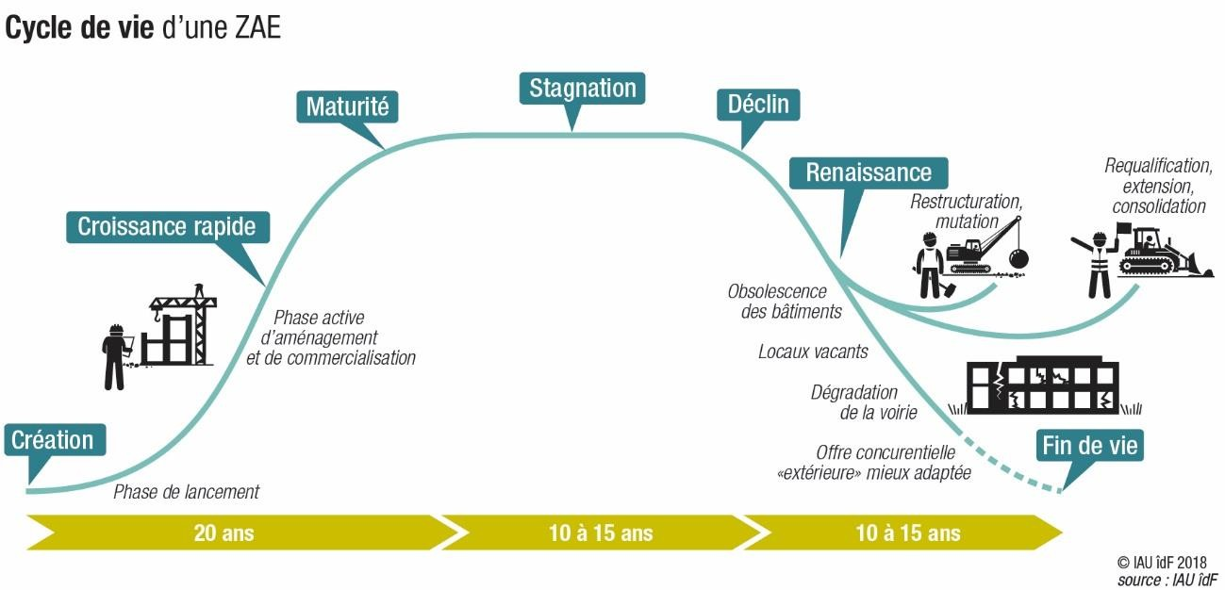
Le cycle de vie des ZAE déjà court se raccourcit encore davantage à cause des évolutions réglementaires d’hygiène, de sécurité et de performance énergétique de plus en plus strictes
Notes:
Les ZAE ont un cycle de vie très court : une période de croissance de 20 ans en moyenne, une stagnation de 10 ans, et un seuil de déclin de 10 ans et plus
Equivalent à celui d'un bâtiment ou d'un quartier : au delà d'une durée de 30 ans, des investissements de gros entretien et de réparation sont nécessaires. quel rôle pour l'aménageur et incitations /copropriétaires ?

Slide 6
2. ZAN et activités économiques
L’occupation des sols (en stock) est dominée par l’habitat
Selon l’observatoire national de l’artificialisation des sols , l’occupation des sols entre fonctions se répartit comme suit :
l’habitat occupe 41,9% de l’occupation des sols
les infrastructures de transports représentent 27,8% de l’artificialisation des surfaces (dont 24% pour les réseaux routiers)
Les services et loisirs occupent 16,2% (dont 14% pour les surfaces commerciales et économiques)
le foncier économique 13,7% (8,3% pour les infrastructures agricoles, 1,2% pour les sylvicoles et 4,2% pour les infrastructures industrielles).
La construction de logements neufs est le premier facteur d’artificialisation des sols
👉‍

Slide 7
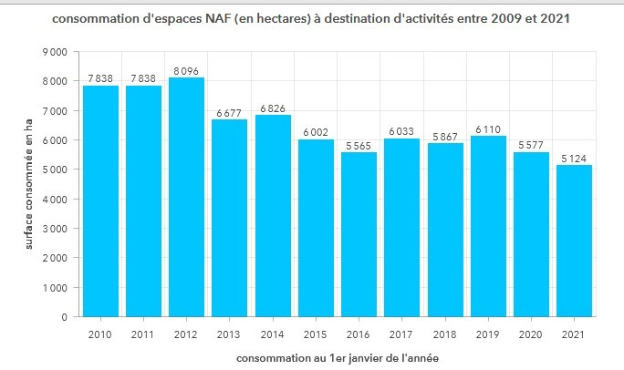
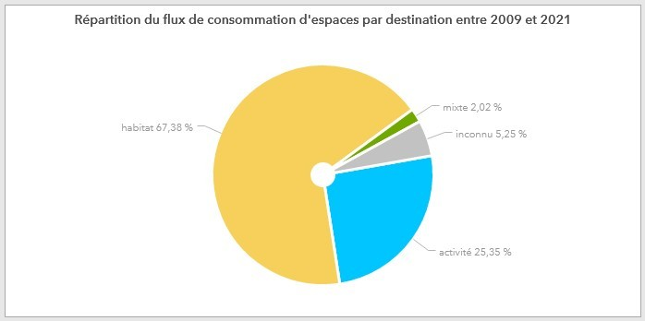
L’occupation des sols (en flux): une tendance à la baisse des espaces à destination économique, entre 2009 et 2020
Environ 25 000 ha d’espaces naturels agricoles et forestiers (ENAF) artificialisés, en moyenne chaque année
Cette consommation d’espaces: majoritairement en faveur de l’habitat (67%) et pour 25% des activités industrielles, commerciales et tertiaires, le reste est affecté à la création d’infrastructures/équipements.
Source : observatoire national de l’artificialisation des sols
Notes:
Entre 2009 et 2020, Une tendance à la baisse des terrains dédiés aux activités économiques est aussi notable, sur cette même période, passant de 7 848 ha en 2009 à 5 549 ha en 2020.

Slide 8
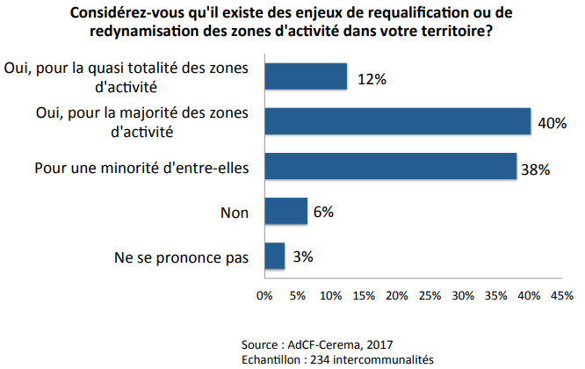
3. La requalification des ZAE, un enjeu constant de l’action (jusqu’ici vaine?) des collectivités
91% en 2022 (contre 80% en 2017) des territoires déclarent qu’une démarche de requalification est nécessaire dans les ZAE, signalant que c’est un enjeu prégnant, de long terme et coûteux
Enquête Cerema-Intercommunalités de France-DTI/ANCT, 2022
128 répondants

Slide 9
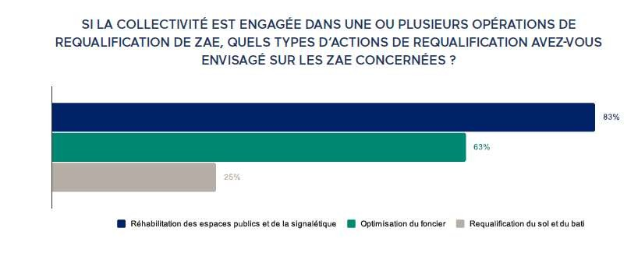
83% des territoires sont engagés dans une démarche de requalification de leur ZAE dont :
  - 69 % concerne des opérations de réhabilitation des espaces publics (voiries, réseaux) et de la signalétique ;
  - 52 % via l’optimisation du foncier ;
  - 16 % relève d’actions de requalification du sol et du bâti avec soutien financier ou non aux entreprises concernées.
Si la requalification est bien engagée dans les territoires, elle concerne des opérations « socle minimal » (liés aux espaces publics) ne répondant pas suffisamment aux enjeux de performance ni servicielle, ni écologique des sites pour en faire des sites suffisamment attractifs et sobres dans la gestion du foncier.
👉‍
Enquête Cerema-Intercommunalités de France-ANCT, 2022
Notes:
Les actions pour optimiser le foncier ne sont pas détaillées (densification ? incitation des entreprises à compacter leur foncier ?...). La faible part des actions consacrées à la requalification du bâti signale aussi « l’angle mort » des actions publiques en matière d’immobilier productif et l’importance des investissements à engager pour requalifier le bâti industriel, surtout s’il est pollué.

Slide 10
Les principaux freins à la requalification durable des ZAE : la faiblesse du modèle économique (pour 65%) et la maitrise du foncier (pour 58% des territoires ; 88% des entreprises sont propriétaires)
Enquête Cerema-Intercommunalités de France-ANCT, 2022
Notes:
Alors que 78% des opérateurs fonciers et structures d’aménagement capables de porter ces projets de requalification de ZAE sont potentiellement mobilisables par les territoires (SEM, EPF, SPL/SPLA), l’ingénierie de portage est avancée aussi comme un frein pour 27%

Slide 11
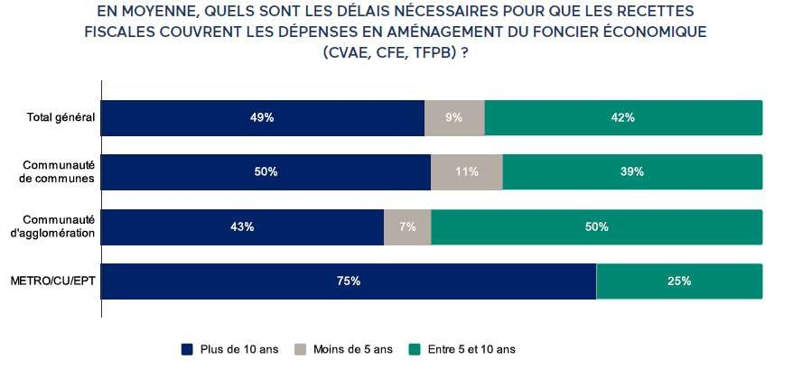
Des délais de retour sur investissement des dépenses en aménagement du foncier économique en hausse
👉‍
Quid du modèle avec la suppression totale de la CVAE en 2024 et une compensation peu dynamique ?
Enquête Cerema-Intercommunalités de France-ANCT, 2022

Slide 12
Les principaux leviers pour libérer/optimiser le foncier dans les ZAE
Enquête Cerema-Intercommunalités de France-ANCT, 2022

Slide 13
Les principaux leviers pour libérer/optimiser le foncier dans les ZAE
Planification et outils réglementaires (DUL) :
pour interdire l’implantation de commerces en ZAE et accueillir des activités industrielles/artisanales (cas Pays de Lorient), en utilisant les sous-destinations
pour contrôler la mutabilité des terrains économiques par délégation du DPU sur les ZAE, ou insérer des clauses dans les actes de cession de terrains (fiche de lot, droit de revente à la collectivité, clause propter rem, etc.). Cas de la CC DromArdèche
Densifier le bâti et intensifier les usages :
Relever les coefficients d’emprise au sol des bâtiments dans les PLU ( Cas de Lorient agglomération)
Expérimenter la densification du bâti en ZAE : démarche Mix’Cité 3 en Haute Savoie, Garage Mannes à Ivry sur Seine
Expérimenter la superposition des fonctions et usages : démarche AIRE à Bordeaux Métropole
Modifier la place des espaces verts et la gestion des eaux pluviales (coef. de pleine terre et bassin de rétention)
Utiliser les outils de maitrise et de portage foncier :
Le bail à construction pour optimiser l’usage du foncier économique et conjuguer développement économique, habitat et cadre de vie (Savoie Technolac, Genevois Haut-Savoyard)
Les foncières publiques pour acquérir et valoriser des locaux d’activité (ex : Oryon, Vendée)
Recycler les friches
Mutualiser les espaces et les usages : le stationnement (parking mutualisé, aires de livraison et quai de déchargement), les services (showroom, impression 3D, reprographie, conciergerie d’entreprises, etc), les espaces (salles de réunion, espace de coworking, ateliers)

Slide 14
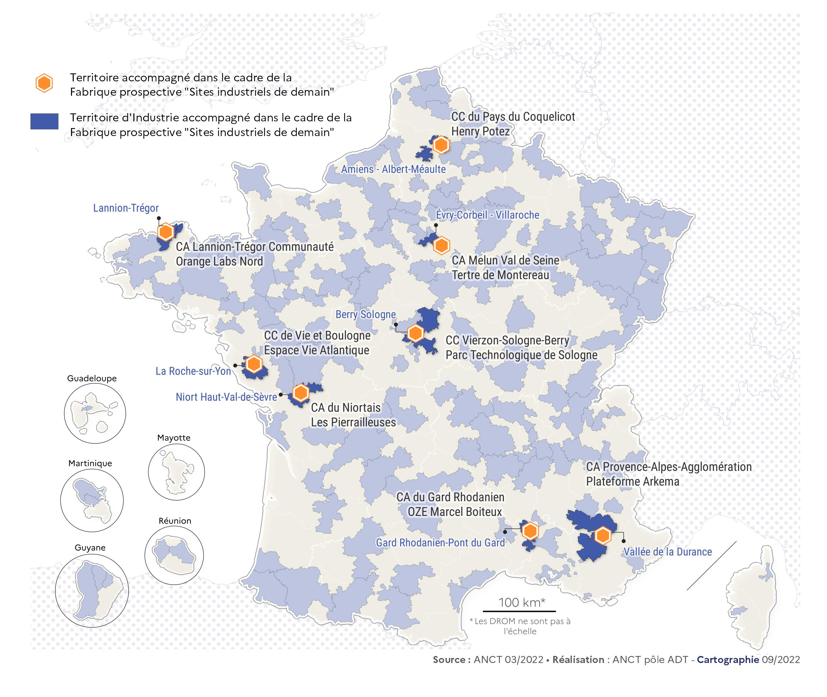



4. La Fabrique Prospective « Sites industriels de demain »
Cofinanceur :
Partenaires :

Slide 15
Objectif : identifier des pistes d’aménagement et de gestion afin que les sites accompagnés deviennent les sites industriels de demain, c’est-à-dire des vitrines de la relocalisation industrielle post-crise sanitaire et écologique.
4 axes de travail :
mutabilité et réversibilité : anticiper la reconversion d’un site industriel et donc l’apparition de friches ; intégrer les critères de compactage et modularité dans l’aménagement des bâtiments ; adapter les sites dans la durée aux évolutions technologiques ; imaginer les modalités d’accueil d’activités temporaires dans des bâtis non utilisés
évolution et conciliation des usages : faire dialoguer le site et son territoire environnant ; faire des sites industriels des lieux multiservices au bénéfice des salariés et des résidents ; mettre en synergie les industries et tiers-lieux ; faire des sites industriels des vitrines des savoir-faire et des produits d’un territoire
transition écologique : intégrer l’objectif ZAN et les priorités nationales en matière de protection de la biodiversité ; assurer une gestion durable des ressources ; faire des sites industriels des démonstrateurs sur le plan énergétique ; faciliter les synergies entre les industries et les acteurs de l’ESS
gouvernance et animation : faire de la gouvernance et l’animation des sites industriels un critère de performance de gestion des infrastructures et des services disponibles ; adapter les formes juridiques des sites industriels et leurs dispositifs d'animation

Slide 16

Sites industriels de demain : 7 enjeux
Rareté du foncier
Esthétisme et intégration à l’environnement
Offre servicielle
Diversification des usages et des activités
Site sobre et circulaire
Implication territoriale des entreprises
Articulation des échelles

Slide 17
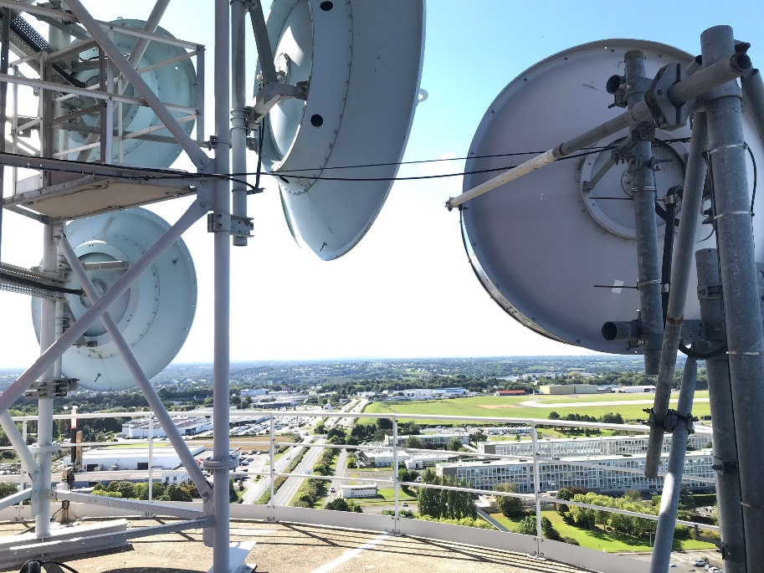
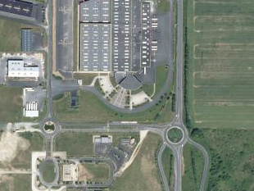
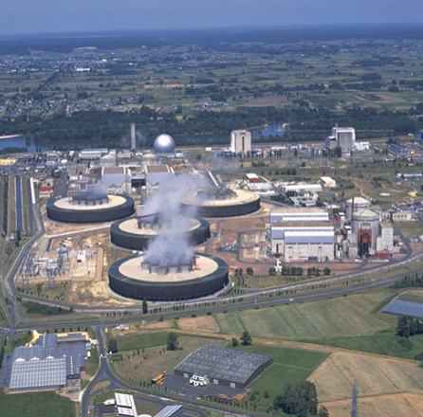
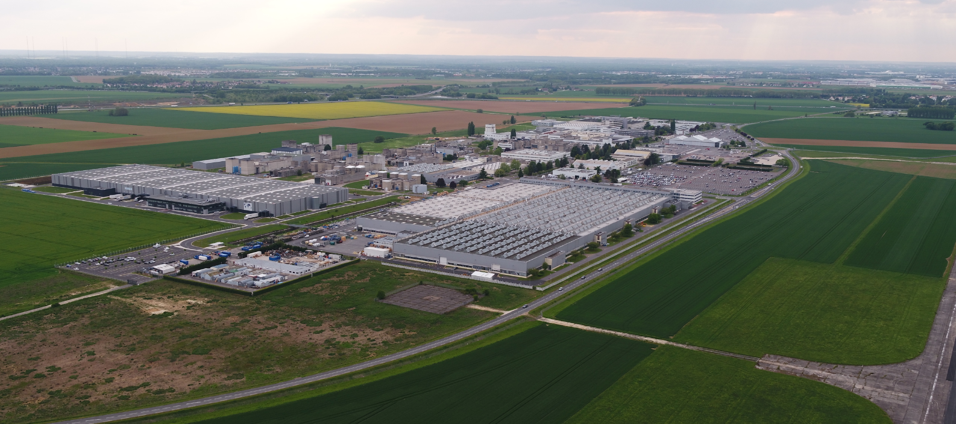
Feuilles de route des 8 territoires
CA Gard rhodanien
Clarification du contenu du cahier des prescriptions architecturales et paysagères et du processus d’implantation
Offre de mobilité
Accompagnement renforcé des prospects
CA Melun Val de Seine
Améliorer la desserte et de la mobilité des salariés
Valoriser l’offre de services existante et à proximité, et privilégier les solutions modulables et réversibles
Faciliter le dialogue entre parties prenantes
Lannion Trégor communauté
Etat des lieux des bâtiments et de leur potentiel d’évolution (efficacité énergétique, ENR)
Amélioration de l’esthétique et de la lisibilité
Lien zone – centre ville
CA Niortais
Création d’une association d’entreprises de la zone
Offre de mobilité
Mutualisations entre zones en matière de déchets et d’énergie
Notes:
CA Gard rhodanien, site Marcoule : créé dans les 50 ; présence entreprises relevant du secteur nucléaire (Orano, CEA, EDF) Le départ de CEA libère 30 ha qu’il cède à la CA ; réaménagement en 2014 avec l’aide de la Région. Mais difficultés de commercialisation car présence activités nucléaires dans la ZAE et localisation isolée
Lannion Trégor Communauté : installation dans les années 60 du Centre nationale d’études et de télécom qui a permis le développement d’un pôle industriel de la téléphonie (avec Alcatel, Nokia, Orange). En 2020, Orange cède 50% de son site (Orange labs nord) à Lannion
CA Melun Val de Seine : construction d’un aérodrome dans les années 30, ayant permis l’installation de Safran (8 000 salariés) et de sous traitants avec le développement d’un pôle logistique (Colissimo 400 salariés) ; presque entièrement commercialisée
CA Niortais : ZAE accueillant des entreprises liées à l’environnement (ENR, bois), présence d’un site Natura 2000 (exigences environnementales à respecter + mesures compensatoires)

Slide 18
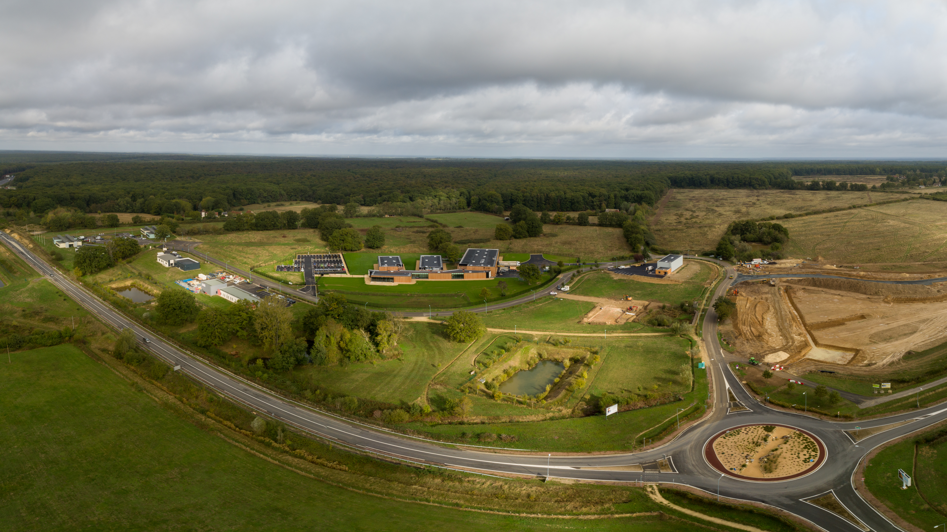
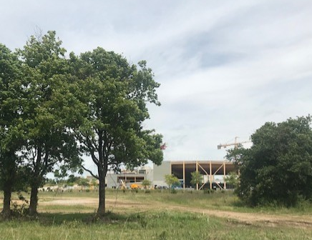
Feuilles de route des 8 territoires
CC du pays du coquelicot
Amélioration de l’entrée (sécurité, esthétique)
Etude de flux et aménagements / problématique de stationnement poids lourds
Coulée verte entre zone et centre-ville
Poursuite des échanges inter-entreprises
CC Vie et Boulogne
Services aux salariés
Services aux entreprises
Gouvernance
CC Vierzon Sologne Berry
Accès au centre-ville et gare
Qualité du cadre de travail
Etude d’anticipation des délaissés fonciers et opportunités de mobilité interzones
EIT et production d’énergies renouvelables
Provence Alpes agglomération
Offre de formation
Promotion des métiers
Marketing et logement
Notes:
CC pays coquelicot : installation d’un avionneur > implantation de ss-traitants + hydraulique + mécanique ; 1ère section du parc avec activités diversifiées mais diff d’implantations sur 2ème section car mauvaise image du site
Provence Alpes agglo : plateforme chimique Arkéma (qui produit des gaz fluorés et hydrofluorocarbures) depuis 1916 avec devient propriétaire en 2014 ; plans sociaux 2005-2008 > Arkema cherche à améliorer son image + pb de recrutement
CC Vie & Boulogne : ZAE assez récente datant de 2004, avec une trentaine d’entreprises relevant de différents secteurs ; l’aménagement du site doit tenir compte des enjeux environnementaux, du PCAET. La forte croissance démographique ne bénéficie pas forcément aux entreprises (offre/demande emplois)
CC Vierzon : ZAE relativement récente datant de 2008, présence d’entreprises tertiaires et industrielles et d’une offre immobilière d’entreprises (pépinière, hôtel d’entreprises et centre d’innovation)

Slide 19
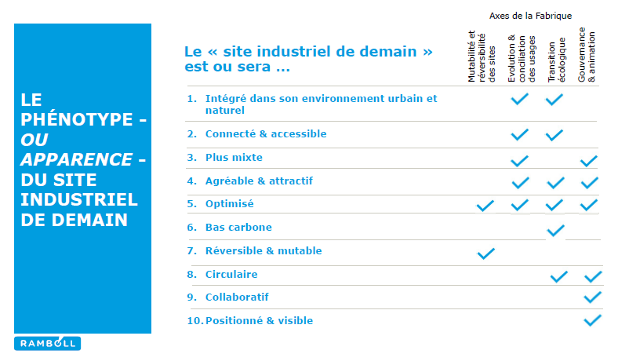
Phénotype de la ZAE de demain & diagramme de qualification des besoins en ingénierie

Slide 20
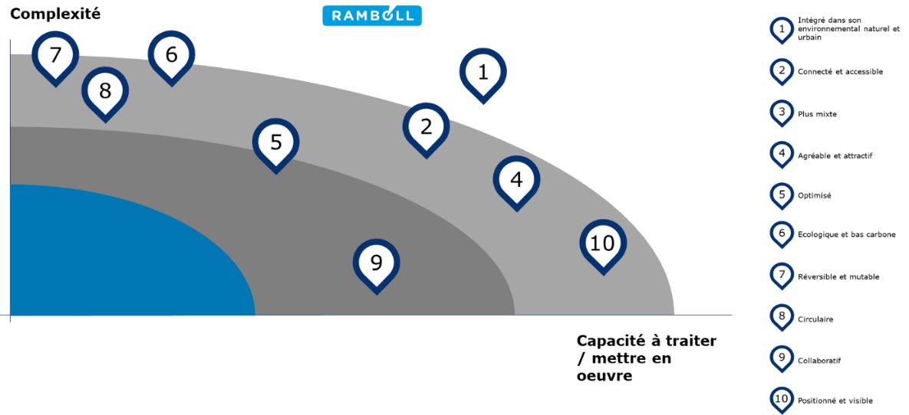

Slide 21
La check list de l’aménageur
Questions clefs à se poser | Contexte dans lequel s'appliquent les questions
 | Nouveau site/ développement d'un site | Reconversion/ requalification
MUTABILITE ET REVERSIBILITE
Modularité des bâtiments
A-t-on établi un cahier des charges intégrant les enjeux de réversibilité (ex : choix des matériaux) ? | x
La fonction du bâtiment ou du site lui-même peut-elle évoluer ? |  | x
Formes urbaines et stratégie foncière
La solution de passer par un bail emphytéotique, permettant de garder la maîtrise publique de la zone sur le long terme, est-elle envisageable ? | x
EVOLUTION ET CONCILIATION DES USAGES
Accessibilité et offre de services
Le site est-il accessible en transports en commun ? | x | x
En cas de nécessité de créer une ligne de transport en commun, la période de montée en charge (en fonction du développement du nombre d'emplois sur le site) est-elle planifiée ? Planifiable ? | x | x
Connaît-on la pendularité des flux depuis et vers le site ? Y a-t-il des évolutions potentielles à prendre en compte ? | x | x
Le site est-il adapté aux mobilités douces (ex : abris vélos sur site ; voies douces pour accéder au site) ? Connaît-on les attentes des usagers ciblés ? | x | x
Est-il possible d'inciter les entreprises à mettre en place des plans de déplacement interentreprises ? | x | x
A-t-on envisagé les enjeux de mobilité en considérant les autres sites d'activités à proximité ? | x | x
L'accessibilité est-elle pensée comme une offre de service et pas seulement comme une problématique d'infrastructures (ex : douches, stations de gonflage, multimodalité) | x | x
Liens avec le tissu économique local
L'offre servicielle sur la zone ou à proximité est-elle valorisée dans la communication sur le coût du foncier ? | x | x
TRANSITION ECOLOGIQUE
Général
Peut-on passer d'une RSE d'entreprise à une RSE pour l'ensemble de la zone d'activité (ex : GPEC, logistique, mobilité, etc.) ? Quelle analyse des coûts et bénéfices pour les différentes entreprises ? | x | x
A-t-on envisagé une politique incitative pour attirer des porteurs de projets vertueux d'un point de vue environnemental ? | x
Transition énergétique
La question de l'autonomie énergétique est-elle envisagée avec les entreprises du site (ex : partage d'information sur la consommation énergétique ; mix énergétique)? | x | x
Quel est le potentiel des réseaux existants quant à la mise en place d'un réseau de chaleur ? | x | x
Gestion des risques
Les investissements en faveur de la transition énergétique et écologique peuvent-ils être créateurs/ vecteurs de confort ou d'esthétisme pour la zone (ex : exploitation paysagère des bassins de rétention d'eau) ? | x | x
GOUVERNANCE ET ANIMATION
Général
Des équipements sont-ils mutualisables entre entreprises sur le site ? | x | x
Prises de décision
Peut-on faire la preuve des concepts et innovations envisagés, c’est-à-dire expérimenter les solutions rapidement pour vérifier que les résultats attendus seront produits ? | x | x

Slide 22
Quels accompagnements pour « fabriquer » les ZAE de demain ? Enseignements de la fabrique prospective
Une offre nationale d’accompagnement intégrée (ingénierie et aides financières), une animation pérenne de la ZAE
Des démonstrateurs de la réversibilité et de la modularité des bâtiments et du foncier industriels
Un appui à l’élaboration de schémas stratégiques de développement des sites industriels (requalification, parcours résidentiel, etc.)
Un accompagnement technique et financier pour développer des services et bâtiments mutualisés entre entreprises d’une zone ou entre zones d’un territoire
Des mécanismes incitatifs pour soutenir la transition écologique des sites et des industries

Slide 23
5.
Le ZAN, nouveau paradigme pour une attractivité économique plus sobre des territoires
Les ZAE : le gisement foncier principal pour la réindustrialisation, aux côtés des friches
Les ZAE : à la croisée des enjeux nationaux de réindustrialisation (sous l’œil du gouvernement pour l’implantation des entreprises industrielles / souveraineté) et des enjeux locaux pour le maintien et le développement d’activités économiques de plus en plus choisies car servant les stratégies locales (soutien aux filières émergentes/historiques, maintien des activités de proximité non délocalisables…)
Les ZAE : objets de nouveaux modes de collaboration entre services dans les collectivités (aménagement/dév éco), modes de dialogue avec les entreprises/propriétaires privés/investisseurs et objets urbains pour expérimenter/consolider de nouvelles formes urbaines (compactage, verticalité, intensification des usages)
Les ZAE, supports d’une logique patrimoniale des collectivités en forte expansion, mettant fin progressivement à une logique d’aménagement économique du territoire court-termiste (regain des outils de maitrise/portage du foncier/disscociation du bâti et du foncier : baux à construction, baux emphytéotiques

Slide 24
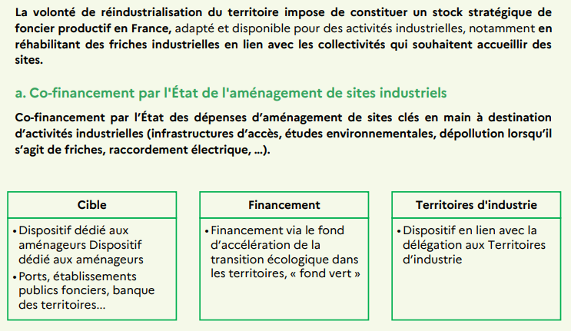
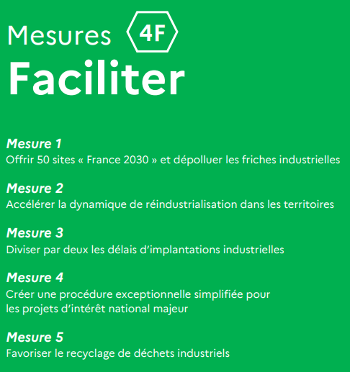
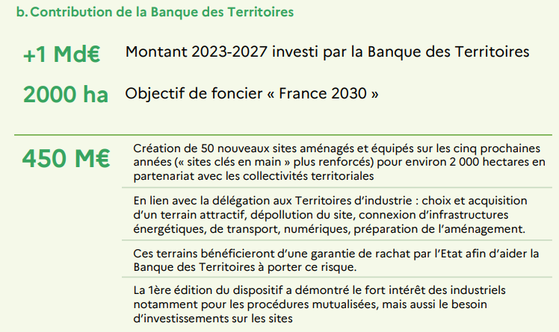
Focus: objectif 50 Sites
« France 2030 »
Notes:
Quid retour ZI des années 60 monofonctionnelles/ retour de l’Etat planificateur (accélération des implantations sur des sites d’intérêt national, avec pc délivré par le préfet ***? Des ZI d’excellence à côtés d’autres toujours en déclin, si pas de financements dédiés à la requalification +++
Une procédure spécifique, exceptionnelle et pilotée par l’État est mise en place pour certains projets identifiés par décret du Premier ministre. Elle prévoit une mise en compatibilité plus rapide des documents locaux d’urbanisme (plan local d’urbanisme, schéma de cohérence territoriale, carte communale) et ceux de planification régionale, des procédures de raccordement électrique accélérées, et un permis de construire délivré par l’État.

Slide 25
Pour aller plus loin
Plusieurs publications :
Sobriété foncière et développement économique - INTERCOMMUNALITES DE FRANCE , janvier 2022, CEREMA/ANCT/INTERCOMMUNALITES DE France
Accès au foncier pour les startups industrielles – France Industrie, avril 2023, France Industrie, ANCT, DGE
La demande foncière et immobilière des entreprises : les exemples de l’Ile-de-France et de Valence Romans Agglomération, Cerema-IPR - UGA – PUCA - La Fabrique de l’Industrie (à paraitre en 2023)

